Slide 1

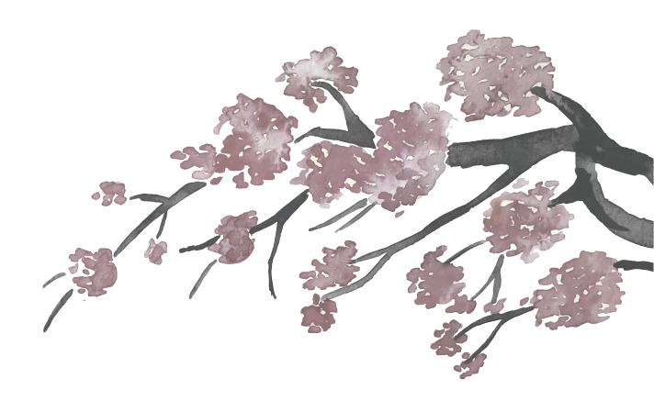





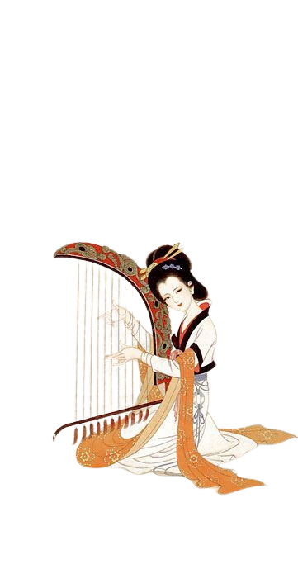


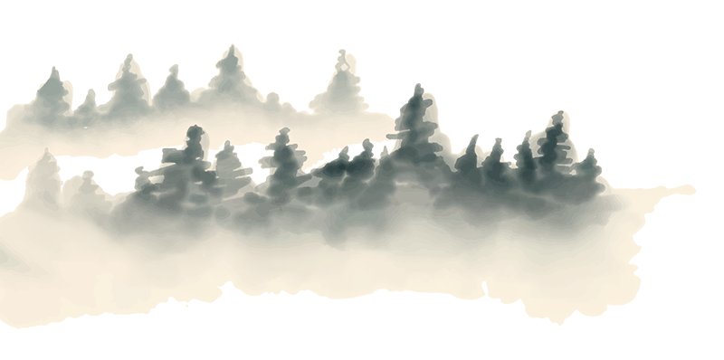
1. CHUẨN BỊ ĐỌC
Chia sẻ cá nhân
Trong lịch sử các triều đại phong kiến Việt Nam, em biết đến vị hoàng hậu / cung phi / công chúa nổi tiếng nào? Ấn tượng của em về họ là gì?

Slide 2
1. CHUẨN BỊ ĐỌC
Đây là ai?
duyên dáng, tài năng, thông minh
rất nổi tiếng trong triều đình Nguyễn
vợ của Hoàng đế Bảo Đại
Nam Phương hoàng hậu - Nguyễn Hữu Thị Lan

Slide 3
1. CHUẨN BỊ ĐỌC
Đây là ai?
có nhiều công lao giúp nhà vua cai quản triều đình, bình thiên hạ
phi tần của Hoàng đế Lý Thánh Tông
xinh đẹp nết na và tài năng xuất chúng
Ỷ Lan nguyên phi

Slide 4
1. CHUẨN BỊ ĐỌC
Đây là ai?
cung phi của vua Minh Mạng
sinh cho nhà vua 15 người con.
rất được vua yêu thương
Tứ giai Huệ tần Trần Thị Huân

Slide 5



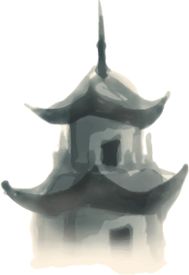

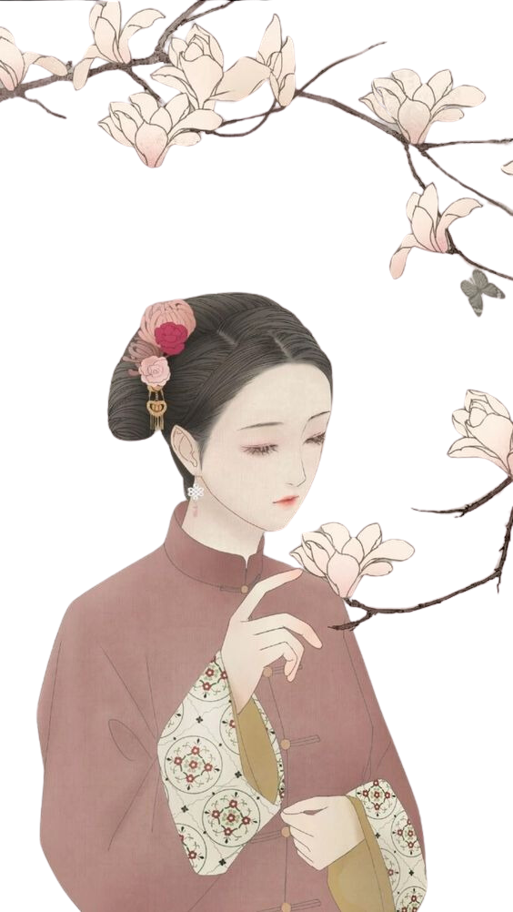

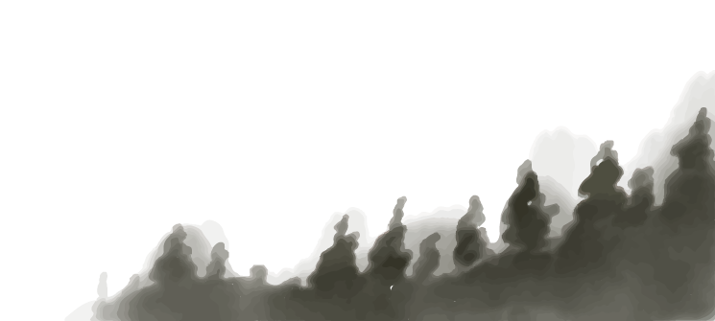


BÀI 2:
NHỮNG CUNG BẬC TÂM TRẠNG
Nỗi sầu oán của người cung nữ
Trích "Cung oán ngâm khúc" - Đặng Trần Côn"

Slide 6




2. ĐỌC VĂN BẢN
Định hướng đọc bài:
Giọng ai oán, tha thiết, buồn bã
Trong cung quế âm thầm chiếc bóng
Đêm năm canh trông ngóng lần lần
Khoảnh làm chi bấy chúa xuân
Chơi hoa cho rữa nhụy dần lại thôi.
Chiều ủ dột giấc mai khuya sớm,
Vẻ bâng khuâng hồn bướm vẩn vơ.
Thâm khuê vắng ngắt như tờ,
Cửa châu gió lọt, rèm ngà sương gieo.
(?) Đoạn trích là tâm trạng của ai? Cảm hứng chủ đạo của đoạn trích là gì?
Lầu đãi nguyệt đứng ngồi dạ vũ
Gác thừa lương thức ngủ thu phong
Phòng tiêu lạnh ngắt như đồng
Gương loan bẻ nửa, dải đồng xé đôi.
Ngấn phượng liễn chòm rêu lỗ chỗ,
Dấu dương xa đám cỏ quanh co.
Lầu Tần chiều nhạt vẻ thu,
Gối loan tuyết đóng, chăn cù giá đông.

Slide 7


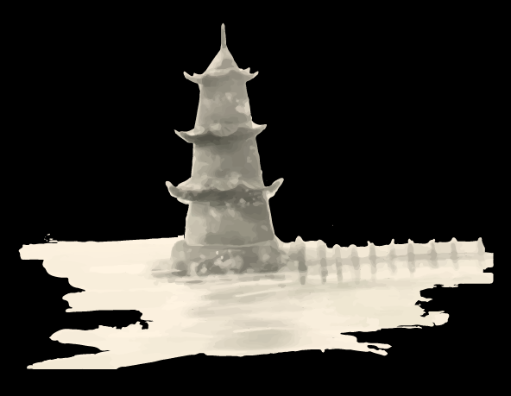
Trò chơi:
Giải đoán từ khó
Bảng gồm từ khó / chú thích nghĩa của từ khó
Quay ngẫu nhiên tên HS để điền từ / giải nghĩa từ khó đó
HS có 5s suy nghĩ và 15s trả lời.
  Nếu đúng được + điểm tích cực.
  Nếu sai hoặc không trả lời được sẽ làm theo thử thách vui của lớp.

Slide 8


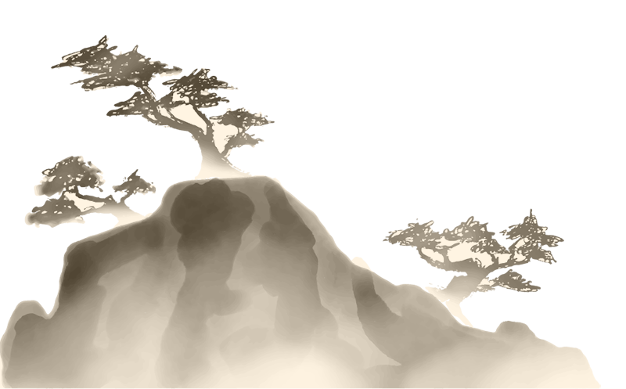
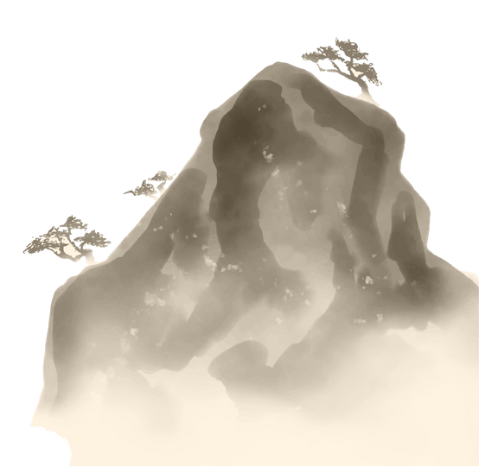
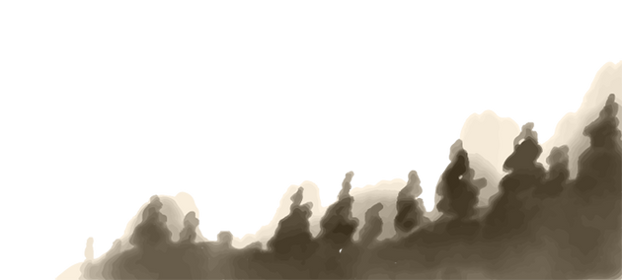

Trò chơi:
Giải đoán từ khó
Từ khó | Giải nghĩa
Cung quế | Nơi ở của cung phi, người đẹp
Gối loan | Gối thêu hình chim loan, chỉ vợ chồng
Gác thừa lương | Gác hóng mát
Giấc mai | Giấc ngủ dưới gốc cây mai, chỉ mộng đẹp

Slide 9
Trò chơi:
Giải đoán từ khó
Từ khó | Giải nghĩa
Dạ vũ | Mưa đêm
Thu phong | Gió thu
Chăn cù | Chăn dệt bằng lông thú, rất ấm
Khoảnh | Độc ác, chơi khăm

Slide 10




3. KHÁM PHÁ VĂN BẢN
5-7 phút / nhóm
Hoạt động nhóm
NHÓM 4
NHÓM 1
NHÓM 2
NHÓM 3
  Đọc và cảm nhận trích đoạn:
“Ngày sáu khắc tin mong nhạn vắng
[…]
Bực mình muốn đạp tiêu phòng mà ra”
  Hoàn thành PHT 1.3
  Bằng cảm nhận về trích đoạn và những trải nghiệm cuộc sống, HS thực hiện bài hùng biện ngắn bày tỏ quan điểm của em về chủ đề.
  Hoàn thành PHT 1.4
  Tìm hiểu về tác giả và đặc điểm của thơ song thất lục bát được thể hiện trong trích đoạn Nỗi sầu oán của người cung nữ
  Hoàn thành PHT 1.1
  Đọc và cảm nhận trích đoạn từ đầu đến câu “Gối loan tuyết đóng, chăn cù giá đông” (16 câu đầu)
  Hoàn thành PHT 1.2
Notes:
Timer 5’: https://www.youtube.com/watch?v=0atFyVpAxqg

Slide 11


Nỗi sầu oán của người cung nữ
NHÓM 1
- một thi phẩm đẹp.
1. Tìm hiểu về tác giả Nguyễn Gia Thiều và tác phẩm Cung oán ngâm khúc
- Cung cấp thông tin về tiểu sử, cuộc đời, phong cách sáng tác và tác phẩm nổi tiếng của tác giả; thiết kế 1 poster về tác giả để lưu thông tin.
- Cung cấp hoàn cảnh sáng tác, tóm tắt nội dung tác phẩm Cung oán ngâm khúc; đánh giá khái quát về giá trị nội dung, nghệ thuật và giá trị nhân đạo của tác phẩm.
2. Khám phá đặc điểm của thơ song thất lục bát trong bài

Slide 12
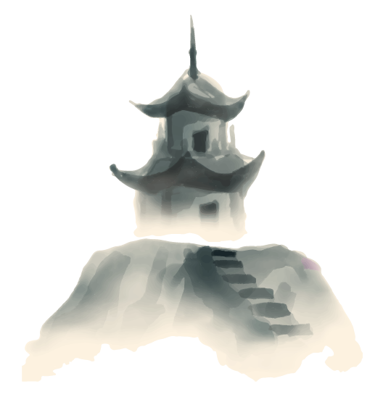

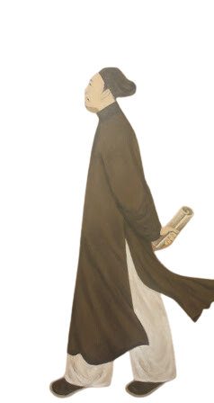
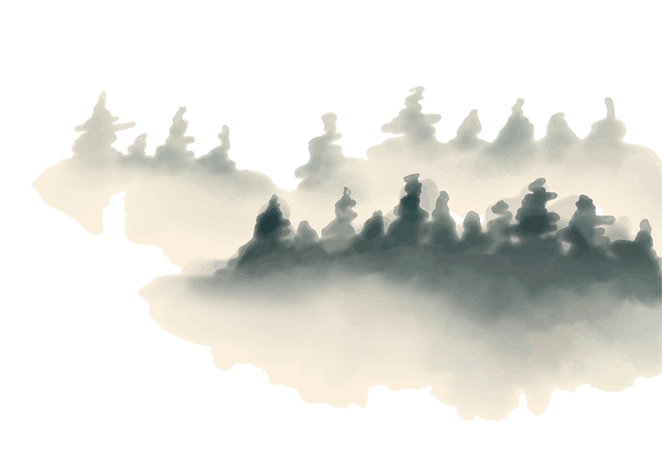
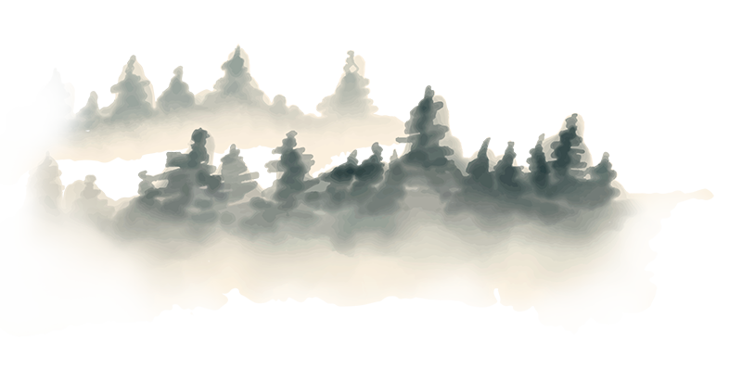
3. KHÁM PHÁ VĂN BẢN
3.1. Giới thiệu chung về tác giả, tác phẩm
*Tác giả: Nguyễn Gia Thiều
  Nguyễn Gia Thiều (1741 – 1798) quê xứ Kinh Bắc, nay thuộc Bắc Ninh; là nhà thơ nổi tiếng thời vua Lê Hiển Tông.
  Ông sáng tác bằng cả chữ Hán (khoảng 1000 bài thơ nay đã thất truyền) và chữ Nôm (tiêu biểu là Cung oán ngâm khúc).

Slide 13
3. KHÁM PHÁ VĂN BẢN
3.1. Giới thiệu chung về tác giả, tác phẩm
*Tác giả: Nguyễn Gia Thiều
  Ông sinh ra trong tầng lớp quý tộc; có hiểu biết sâu rộng về văn học, sử học và triết học; tinh thông nhiều bộ môn nghệ thuật như âm nhạc, hội họa và trang trí. Về âm nhạc, ông là tác giả của bản Xuân trung âm và Sở từ điệu; về hội họa nổi tiếng có Tống sơn đồ.
  Tuy ông trải qua nhiều biến cố trong cuộc đời, từ việc phục vụ triều đình đến trốn tránh Tây Sơn, ông vẫn để lại dấu ấn sâu sắc trong lịch sử văn học Việt Nam

Slide 14

3. KHÁM PHÁ VĂN BẢN
3.1. Giới thiệu chung về tác giả, tác phẩm
*CUng oán ngâm khúc
TÊN TÁC PHẨM
HOÀN CẢNH SÁNG TÁC
Cung oán ngâm khúc: Khúc ngâm ai oán của người cung nữ.
  Cuối thế kỉ XIX
  Xã hội Việt Nam đang đi vào suy thoái với lối sống hưởng thụ, ăn chơi sa đọa của vua chúa và sự lầm than của sinh linh trong nhân gian, trong đó có những cung nữ bất hạnh.
THỂ LOẠI - THỂ THƠ
  Thể loại: Ngâm khúc
  Thể thơ: Song thất lục bát

Slide 15
3. KHÁM PHÁ VĂN BẢN
3.1. Giới thiệu chung về tác giả, tác phẩm
*CUng oán ngâm khúc
TÓM TẮT
Trích đoạn “Cung oán ngâm” từ câu 209 đến 244 là bài ca ai oán của người cung nữ có tài sắc, được vua yêu chuộng, nhưng chẳng bao lâu bị ruồng bỏ. Ở trong cung, nàng xót thương cho thân phận của mình và oán trách nhà vua phụ bạc, muốn thoát khỏi cuộc sống này để trở về cuộc đời tự do khi trước. Nhưng nàng vẫn tiếp tục bị vây hãm trong chiếc lồng son cung điện, tiếp tục ôm nỗi buồn đau sầu thảm với hi vọng lại được vua sủng ái như xưa.

Slide 16
3. KHÁM PHÁ VĂN BẢN
3.1. Giới thiệu chung về tác giả, tác phẩm
*CUng oán ngâm khúc
GIÁ TRỊ TÁC PHẨM
Giá trị nội dung
Giá trị nghệ thuật
Qua khúc ngâm, tác giả nói hộ nỗi niềm của bao người phụ nữ bất hạnh khi phải giam mình nơi cung cấm; gửi gắm quan niệm của mình về cuộc đời bạc bẽo, phù du.
Cả khúc ngâm dài 356 câu song thất lục bát, thể hiện một ngôn ngữ tài hoa đài các, nhiều chữ Hán và điển cố.

Slide 17
3.2. Đọc hiểu văn bản
a. Đặc điểm thơ song thất lục bát thể hiện trong trích đoạn
Phương diện | Biểu hiện trong văn bản
Số câu / khổ số khổ / bài số chữ / câu thơ | - Số khổ thơ: không chia khổ - Số chữ / câu: Lần lượt 4 câu một là: 2 câu 7 chữ, 1 câu 6 chữ, 1 câu 8 chữ không biến thể.
Vần | + Vần lưng: bóng – ngóng, xuân – dần, vũ – ngủ + Vần chân: phong – đồng, vơ – tờ
Thanh điệu | Theo quy định của thơ STLB
Nhịp | theo đặc trưng thơ STLB, tạo giọng điệu du dương, réo rắt, thiết tha

Slide 18
3.2. Đọc hiểu văn bản
a. Đặc điểm thơ song thất lục bát thể hiện trong trích đoạn
Phương diện | Biểu hiện trong văn bản
Các biện pháp tu từ | kết hợp đa dạng: ẩn dụ, nhân hóa, điệp ngữ
Nhân vật trữ tình | người cung nữ
Đối tượng trữ tình | cuộc sống nơi thâm cung của người cung nữ
Cảm hứng chủ đạo | buồn đau, sầu muộn, ai oán cho thân phận và cuộc sống hiện tại

Slide 19
Nỗi sầu oán của người cung nữ
- một thi phẩm đẹp.
NHÓM 2
Học sinh đọc trích đoạn từ đầu đến câu “Gối loan tuyết đóng, chăn cù giá đông”
Các gợi ý khai thác khi đọc mở rộng | Trả lời
Nội dung chính của ngữ liệu trên là gì?
Ngữ liệu trên tái hiện khung cảnh nào? Những hình ảnh, sự vật trong khung cảnh ấy có gì đáng chú ý? Thủ pháp ước lệ tượng trưng cùng với những đặc sắc nghệ thuật khác có tác dụng gì trong việc khắc họa tâm trạng nhân vật?
Cảm nhận về các câu thơ: Thâm khuê vắng ngắt như tờ Cửa châu gió lọt, rèm ngà sương gieo.
Từ khung cảnh hiện lên trong ngữ liệu, em cảm nhận thế nào về hoàn cảnh, số phận hiện tại của người cung nữ? Hãy tìm trong kho tàng ca dao than thân hoặc thơ ca Trung đại những tác phẩm cũng nói về đề tài thân phận của người phụ nữ. So sánh điểm giống và khác nhau về thể loại, cách sử dụng từ ngữ hình ảnh trong bài sưu tầm và trích đoạn đang tìm hiểu.

Slide 20
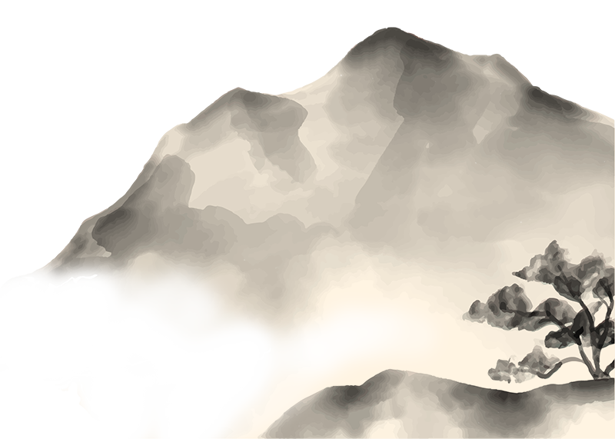
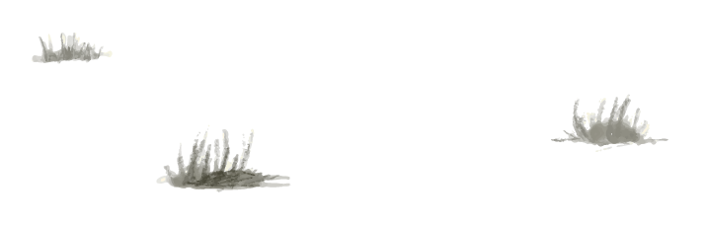
3.2. Đọc hiểu văn bản
b. Cảm xúc trữ tình:
(16 câu đầu)
HOÀN CẢNH CỦA NGƯỜI CUNG NỮ
Trong cung quế âm thầm chiếc bóng,
Đêm năm canh trông ngóng lần lần
Khơi nguồn cảm xúc
Bị vua ghẻ lạnh, cung quế vốn là nơi ở của bậc mỹ nhân vua yêu dấu nay chỉ cô tịch như chốn không người. Người cung nữ cô đơn tủi hổ như chiếc bóng đầy tội nghiệp, trông ngóng quân vương suốt đêm dài.
TÂM TRẠNG CỦA NÀNG
Khoảnh làm chi bấy chúa xuân
Chơi hoa cho rữa nhụy dần lại thôi
---> Ẩn dụ: than trách ông trời, cũng là than trách nhà vua tàn nhẫn chỉ yêu thương chóng vánh rồi lãng quên nàng.

Slide 21
3.2. Đọc hiểu văn bản
b. Cảm xúc trữ tình:
+ Trông lên lầu gác
Lầu đãi nguyệt đứng ngồi dạ vũ
Gác thừa lương thức ngủ thu phong.
KHUNG CẢNH
CUNG QUẾ
Nghệ thuật đối rất chỉnh giữa hai câu
Bút pháp tả cảnh ngụ tình (dạ vũ, thu phong)
Không có nhà vua, người cung nữ lên lầu ngắm trăng nhưng thứ chờ đợi nàng là cơn mưa đêm buồn bã, rả rích.
Gác hóng mát chỉ còn lại cơn gió thu lạnh lẽo buốt giá.

Slide 22
3.2. Đọc hiểu văn bản
b. Cảm xúc trữ tình:
+ Trong khuê phòng tĩnh mịch
Phòng tiêu lạnh ngắt như đồng
--> so sánh: Tiêu phòng (nơi ở của nàng) vốn ấm áp tràn ngập hương thơm giờ lạnh ngắt, băng giá như hơi đồng.
KHUNG CẢNH
CUNG QUẾ
Giường loan bẻ nửa, dải đồng xé đôi;
Gối loan tuyết đóng, chăn cù giá đông
--> ẩn dụ sự chia rẽ, tan vỡ, vắng lạnh
Thâm khuê vắng ngắt như tờ
Cửa châu gió lọt, rèm ngà sương gieo
--> ẩn dụ cho sự vắng lặng, trống trải, hiu hắt

Slide 23
3.2. Đọc hiểu văn bản
b. Cảm xúc trữ tình:
Bên ngoài khuê phòng
Ngấn phượng liễn chòm rêu lỗ chỗ
Dấu dương xa đám cỏ quanh co
KHUNG CẢNH
CUNG QUẾ
  NT đối
  vua không tới nên thời gian khiến cảnh vật đã rêu phong. Cảnh trước mắt khiến cho người cung nữ nặng tình đau lòng, buồn khổ, trông tin vua trong tuyệt vọng.

Slide 24
3.2. Đọc hiểu văn bản
b. Cảm xúc trữ tình:
Cung quế đẹp đẽ, tráng lệ với lầu gác trùng trùng nhưng lại thấm vẻ quạnh quẽ thê lương
KHUNG CẢNH
CUNG QUẾ
Khuê phòng tĩnh mịch, băng giá. Những vật gần gũi thể hiện hạnh phúc lứa đôi nay đã tan vỡ
Bên ngoài khuê phòng đã rêu phong, không còn dấu vết của hạnh phúc khi xưa
16 câu thơ đầu đã khắc họa tâm trạng của người cung nữ thông qua cái nhìn cảnh vật. Sự tráng lệ xa hoa của cung cấm chỉ càng tô đậm, làm nổi bật thêm tâm trạng của người con gái cô đơn bị giam trong bức tường thành.

Slide 25
Nỗi sầu oán của người cung nữ
- một thi phẩm đẹp.
NHÓM 3
Học sinh đọc trích đoạn :
“Ngày sáu khắc tin mong nhạn vắng [...] Bực mình muốn đạp tiêu phòng mà ra
Các gợi ý khai thác khi đọc mở rộng | Trả lời
Nội dung chính của ngữ liệu trên là gì?
Ngữ liệu trên khắc họa những hành động, tâm trạng, cảm xúc nào của người cung nữ? Tâm trạng của nàng có sự phát triển như thế nào so với đoạn trước?
Cảm nhận về ước mong của người cung nữ trong hai câu thơ:“Đang tay muốn dứt tơ hồng / Bực mình muốn đạp tiêu phòng mà ra”
Theo em, nỗi niềm xúc cảm của người chinh phụ (Chinh phụ ngâm) và người cung nữ trong trích đoạn này có điểm chung không? Vì sao? Điều gì khiến thể thơ Song thất lục bát có thế mạnh khi thể hiện những nỗi niềm xúc cảm và khát vọng riêng tư của con người?

Slide 26
3.2. Đọc hiểu văn bản
b. Cảm xúc trữ tình (20 câu sau)
16 câu đầu
20 câu sau
SỰ VẬN ĐỘNG
CỦA CẢM XÚC
Cô đơn, chờ đợi, buồn bã, tủi hờn
Lên tiếng thở than, oán trách
Qua các câu thơ, người đọc cảm nhận được sự mong đợi héo mòn của người cung nữ. Nàng sống mỗi ngày trong sự u uất và bức bối, khiến nàng ngày càng yếu đuối hơn. Nàng không chỉ buồn bã mà còn đầy oán hận.

Slide 27
3.2. Đọc hiểu văn bản
b. Cảm xúc trữ tình (20 câu sau)
+ Chờ đợi mỏi mòn
HÀNH ĐỘNG, TÂM TRẠNG, CẢM XÚC
Ngày sáu khắc tin mong nhạn vắng
Đêm năm canh lắng tiếng chuông rền
  NT đối: “Ngày sáu khắc, đêm năm canh”
  Nhấn mạnh lại mực độ chờ đợi, khắc khoải. Mong tin nhắn mà vắng, ngóng tiếng xa mà chỉ có tiếng chuông chùa - cảnh nhức nhối tâm can, khắc sâu thêm nỗi cô đơn, rợn ngợp. Đèn đốt lên cho sáng mà lại càng cô đơn, hương thắp lên cho ấm mà càng âm u.
--> Cái u ám, lạnh lẽo trong lòng lan ra cả cảnh vật.

Slide 28
3.2. Đọc hiểu văn bản
b. Cảm xúc trữ tình (20 câu sau)
+ Sống với chiếc bóng của chính mình
HÀNH ĐỘNG, TÂM TRẠNG, CẢM XÚC
Tranh biếng ngắm trong đồ tố nữ
Mặt buồn trông trên cửa nghiêm lâu
Một mình đứng tủi ngồi sầu
Đã than với nguyệt lại rầu với hoa.
  Chỉ còn “một mình” sống lẻ loi, bơ vơ sau vách quế, lúc “đứng tủi, ngồi sầu”, lúc than khóc với trăng, lúc rầu rĩ với hoa.
  Tranh tố nữ, cửa nghiêm lâu, nguyệt hoa là cái đẹp khiến người đắm đuối, nay trở nên nhạt nhẽo, hờ hững, vô nghĩa.
--> Tâm trạng con người diễn biến theo chiều bi kịch, càng lúc càng nặng nề.

Slide 29
3.2. Đọc hiểu văn bản
b. Cảm xúc trữ tình (20 câu sau)
+ Thương cho nhan sắc tuổi xuân phai nhạt
HÀNH ĐỘNG, TÂM TRẠNG, CẢM XÚC
Buồn mọi nỗi lòng đà khắc khoải
Ngán trăm chiều bước lại ngẩn ngơ
Hoa này bướm nỡ thờ ơ
Để gầy bông thắm, để xơ nhụy vàng.
  ẩn dụ tượng trưng giàu sức gợi tả: hoa, bướm, bông thắm, nhụy vàng.
  Đặc biệt từ “gầy” và “xơ” được coi là thi nhãn, diễn tả một cách thấm thía, rung động về nỗi buồn, nỗi đau của một giai nhân cô độc.

Slide 30
3.2. Đọc hiểu văn bản
b. Cảm xúc trữ tình (20 câu sau)
+ Cất lên nỗi sầu oán
  Điệp ngữ “giết nhau” gây ấn tượng mạnh về sự tàn bạo, độc ác: giết nhau bằng dao kiếm tưởng như đã là tận cùng của nỗi đau nhưng vẫn chỉ là thuần túy về thể xác. Giết nhau bằng nỗi u sầu, tự đày đọa trong cảnh chăn đơn gối chiếc khiến người ta chết dần chết mòn là nỗi đau không thể hàn gắn.
HÀNH ĐỘNG, TÂM TRẠNG, CẢM XÚC
Đêm năm canh lần nương vách quế
Cái buồn này ai dễ giết nhau
Giết nhau chẳng cái lưu cầu
Giết nhau bằng cái u sầu, độc chưa!
  Thời gian nghệ thuật lặp lại: “Đêm năm canh…” – cảm giác giằng giặc không thể kết thúc.
  Câu thơ như lời trách móc nhẹ nhàng mà hằn học, khiến lời thơ đọc lên mà nhức nhối tâm can.

Slide 31
3.2. Đọc hiểu văn bản
b. Cảm xúc trữ tình (20 câu sau)
+ Oán trách Nguyệt lão và mong muốn của nàng
HÀNH ĐỘNG, TÂM TRẠNG, CẢM XÚC
Tay nguyệt lão chẳng xe thì chớ,
Xe thế này có dở dang không?
Đang tay muốn đứt tơ hồng,
Bực mình muốn đạp tiêu phòng mà ra!
  Câu hỏi tu từ “Xe thế này có dở dang không?” như lời trách móc, sự lên tiếng của nỗi uất hận, sầu oán của cung nữ đối với chế độ cung tần mỹ nữ độc ác đương thời.
  “muốn dứt tơ hồng”, “muốn đạp tiêu phòng mà ra”, để tự giải phóng thể xác, tâm hồn mình.

Slide 32



3.2. Đọc hiểu văn bản
MÂU THUẪN TRONG LÒNG NGƯỜI CUNG NỮ
cảm xúc sầu oán nặng nề do bị giam hãm lâu ngày trong cảnh tù túng,
cảm xúc khát khao cháy bỏng hạnh phúc đời thường

Slide 33
3.2. Đọc hiểu văn bản
c. Thông điệp, ý nghĩa của trích đoạn
  Chủ đề: Xoay quanh cuộc sống và tâm trạng của người cung nữ:
+ Tác giả thấu hiểu cuộc đời, thương cảm cho số phận người phụ nữ không tự quyết định được hạnh phúc cuộc đời họ.
+ Ông cũng lên án chế độ phong kiến với tư tưởng nam quyền, hậu cung ba ngàn giai nhân khiến bao người con gái phải xót xa rơi lệ.

Slide 34
3.2. Đọc hiểu văn bản
c. Thông điệp, ý nghĩa của trích đoạn
  Giá trị nghệ thuật: Khúc ngâm cho thấy thể song thất lục bát là thể thơ đẹp của Tiếng Việt:
Nghệ thuật đối, lối nói ẩn dụ, hình ảnh ví von so sánh đẹp, điển tích điển cố độc đáo.
Ngắt nhịp,
gieo vần linh hoạt, uyển chuyển
Nghệ thuật miêu tả tâm lí nhận vật
xuất sắc

Slide 35
3.2. Đọc hiểu văn bản
c. Thông điệp, ý nghĩa của trích đoạn
Trích đoạn khắc sâu những giá trị đẹp đẽ của con người, đặc biệt là người phụ nữ: tâm hồn nhạy cảm, giàu yêu thương và mong muốn được trân trọng, được thừa nhận và được hạnh phúc.

Slide 36


Nỗi sầu oán của người cung nữ
- một thi phẩm đẹp.
NHÓM 4
CHUYỆN XƯA - CHUYỆN NAY
Yêu cầu:
  Bằng cảm nhận của học sinh về trích đoạn và những trải nghiệm cuộc sống, hãy thực hiện bài hùng biện ngắn bày tỏ quan điểm của em về chủ đề dưới đây;
  Thời gian mỗi chủ đề: 3-4 phút;
Các gợi ý khai thác khi đọc mở rộng | Trả lời
Người cung nữ trong xã hội phong kiến không có cách nào thoát khỏi số phận kịch.
Thể thơ song thất lục bát cần được lưu giữ và phát triển như một di sản văn hóa trong thời đại hiện nay.

Slide 37




4. LUYỆN TẬP
Nhiệm vụ 1:
BINGO THÔNG THÁI
  GV có bảng Bingo gồm 4 hàng ngang và 4 hàng dọc. HS ghi bảng Bingo theo thứ tự bất kì.
  HS lựa chọn từ khóa, đặt câu hỏi cho các bạn trong lớp. Đáp án câu hỏi chính là từ khóa mà HS dự định.
  Các HS lần lượt gạch từ khóa được mở. Khi nào đủ 4 đáp án tạo được hàng ngang / dọc/ đường chéo thì nhận được điểm tích cực / 1 phần quà từ GV.

Slide 38
4. LUYỆN TẬP
Nhiệm vụ 1:
BINGO THÔNG THÁI
Song thất lục bát | Nguyễn Gia Thiều | Người cung nữ | Nhà vua
Oán trách | Phong kiến | ẩn dụ | Nam quyền
Câu cảm thán | Buồn bã | Cô đơn | Câu hỏi tu từ
Ngâm khúc | Điển tích | Hạnh phúc | Nghệ thuật đối

Slide 39
Nhiệm vụ 2:
KẾT NỐI ĐỌC - VIẾT
PHT 2,
cá nhân,
10 phút
Yêu cầu:
  Học sinh cảm nhận và vẽ lại khung cảnh / hình ảnh ấn tượng trong trích đoạn.
  Qua việc đọc hiểu đoạn trích, em hãy viết đoạn văn khoảng 10 câu làm rõ ý kiến sau:
“Cung oán ngâm khúc” không chỉ là một sáng tạo độc đáo của Nguyễn Gia Thiều mà còn giúp người đọc hiểu thêm về số phận, vẻ đẹp của người phụ nữ Việt thời phong kiến.

Slide 40
Nhiệm vụ 2:
KẾT NỐI ĐỌC - VIẾT
MĐ | + Nêu ý kiến của đề bài: “Cung oán ngâm khúc” là một sáng tạo độc đáo của Nguyễn Gia Thiều, giúp người đọc hiểu thêm về số phận, vẻ đẹp của người phụ nữ Việt thời phong kiến. + Bày tỏ quan điểm: Ý kiến đánh giá chính xác
TĐ | + Giới thiệu HCST, nội dung chính của trích đoạn “Nỗi sầu oán….” + Cảm nhận về số phận của người phụ nữ + Cảm nhận về vẻ đẹp nội tâm của họ + Cảm nhận về cái hay trong nghệ thuật của đoạn trích
KĐ | Ý nghĩa / Bài học mà trích đoạn gợi ra trong em.

Slide 41


5. VẬN DỤNG
GV đưa ra câu hỏi / yêu cầu:
HS đọc mở rộng văn bản Một thể thơ độc đáo của người Việt ở nhà:
  Đọc + khám phá văn bản Một thể thơ độc đáo của người Việt theo phiếu hướng dẫn
  Chuẩn bị ở nhà, trình bày sản phẩm trên lớp.

Slide 42
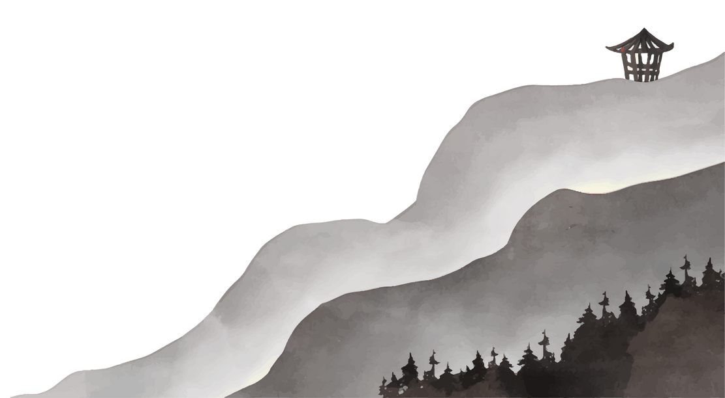

CẢM ƠN CÁC EM!

